Slide 1

Курсовая работа по теме «Моделирование синтаксической структуры текста при помощи инструментов обработки естественного языка»
Выполнила работу и подготовила презентацию
студентка 2 курса ИВТ 3 подгруппы
Елкина Галина Александровна

Slide 2
Цель курсовой работы
Изучение методов и инструментария синтаксического анализа текста и составление синтаксической структуры при помощи инструментов моделирования в сфере обработки естественного языка

Slide 3
Задачи курсовой работы
выявление актуальности выбранной темы;
исследование общих принципов синтаксического анализа текста как со стороны лингвистики, так и со стороны компьютерных технологий;
изучение инструментов компьютерной лингвистики для синтаксического анализа;
исследование программного обеспечения, выбранного мной для выполнения цели работы;

Slide 4
Задачи курсовой работы
моделирование синтаксической структуры простых и сложных составляющих текста при помощи выбранного программного обеспечения;
анализ полученных результатов моделирования и составление соответствующих выводов по работе;
анализ практических решений проблем, выявленных в процессе выполнения работы.

Slide 5
Актуальность темы
Технологии структурирования текста, разбора его на синтаксические части и построения структуры понятной компьютеру все еще совершенствуются и при этом широко используются

Slide 6
Синтаксический анализ со стороны лингвистики
сегментация предложения;
устранение морфологической омонимии;
установление связей между словами.

Slide 7
Синтаксический анализ со стороны компьютерных технологий
Существует три модели синтаксических анализаторов:
основанные на Link Grammar
«Смысл-Текст»
использующие структуры уровня именных и глагольных групп

Slide 8
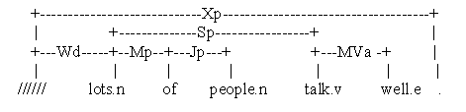
Модель, основанная на Link Grammar
Схема по правилам Link Grammar

Slide 9
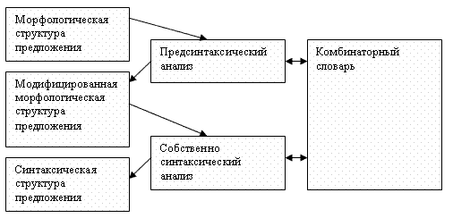
Модель «Смысл - Текст»
Блок-схема синтаксического анализа в модели «Смысл-Текст»

Slide 10
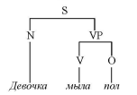

Модель, использующая структуры уровня именных и глагольных групп
Дерево составляющих
Дерево зависимостей

Slide 11
Моделирование как метод исследования
можно охарактеризовать как изучение объекта путем построения и исследования его модели, осуществляемое с определенной целью и состоящее в замене эксперимента с оригиналом экспериментом на модели

Slide 12
Natural Language Toolkit (NLTK)
является уникальным пакетом программ, написанным на языке Python
предназначен для обучения студентов компьютерной лингвистике

Slide 20
Заключение
По итогам проделанной работы были сделаны следующие выводы:
дальность полета тела прямо пропорционально зависит от начальной скорости, которую ему придают;
максимальная дальность полета будет при движении тела под углом к горизонту в 45 градусов;
чем меньше угол броска отличается от угла в 45 градусов (т.е. разность углов по модулю), тем больше дальность полета тела.

